Slide 1
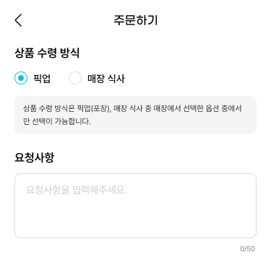
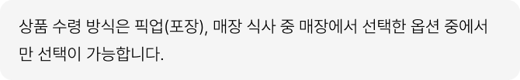
스토리 오더 > 주문하기
퍼블리싱 수정 완료
경로: /views/pages/smartorder/payment.html
요청사항 아래에 요청사항 작성 안내 추가를 부탁드립니다.
*편의점/전문점 무관
샷 추가 등의 옵션 상품을 따로 주문할 경우, 어디에 적용할지 요청사항에 작성해주세요. 예) 샷 추가는 아메리카노(hot)에 넣어주세요.

Slide 2
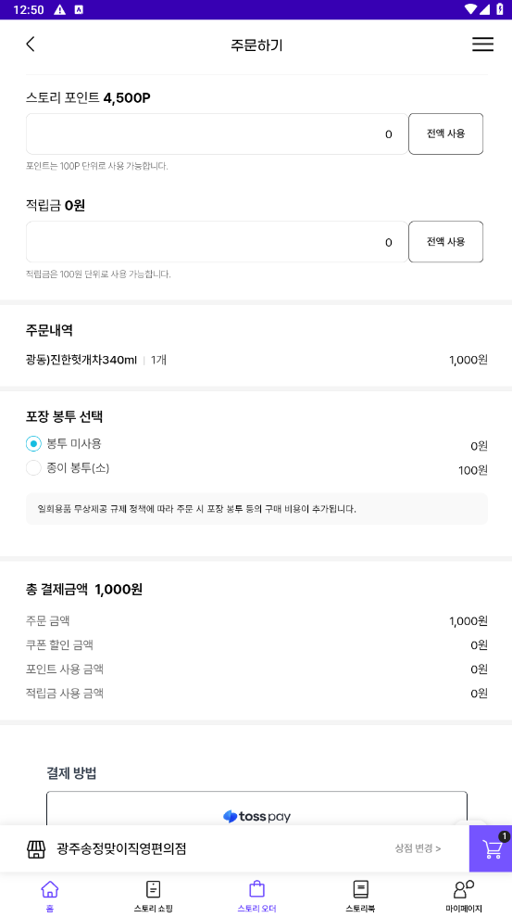
스토리 오더 > 주문하기 *주문 매장이 편의점인 경우
퍼블리싱 수정 완료
경로: /views/pages/smartorder/payment.html
편의점 주문 화면일 경우(krs_bsns_se_cd = '102' (편의점))
이벤트 상품
- 받음
- 받지 않음
하단 안내 내용
추가 부탁드립니다.
이벤트 상품
받음
받지 않음
[스토리웨이 플러스 오픈 이벤트]
2024년 8월 31일까지 스토리 오더 주문 시 생수(행복할수)를 증정합니다. 상품 수령 여부는 주문 전에만 선택이 가능하며, 주문 확정 후에는 변경이 불가합니다.
*실제 매장 재고에 따라 즉시 수령이 어려울 수 있습니다.
**이벤트는 사전 고지 없이 종료될 수 있습니다.
받음 시, KRS 상품코드(8054242)를 주문 내역에 추가
*종이 봉투(소)를 구매할 경우와 동일한 방식입니다.(이슈 #425)
- 판매 처리(0원)
- 에이전트/관리자 페이지의 주문 목록, 영수증 등에 해당 상품 표시
**추후 이벤트 상품이 있을 때 재사용(상품코드 및 안내만 변경)에 대비하여 ‘이벤트 상품’이라는 소제목을 사용하려고 합니다.

Slide 3
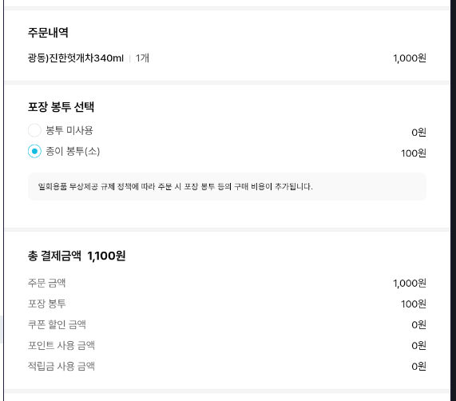
스토리 오더 > 주문하기 *주문 매장이 편의점인 경우
0원 상품이므로 봉투와 동일하게 주문 화면에서의 주문 내역에는 추가되지 않아도 됩니다.
0원 상품이므로 봉투와는 달리 결제 내역에 추가되지 않아도 됩니다.

